Slide 1
CSS: CONCEPTS, ARCHITECTURE, NUTSHELL EXAMPLES, OUTLOOK
Vukasin Goliįanin

Slide 2
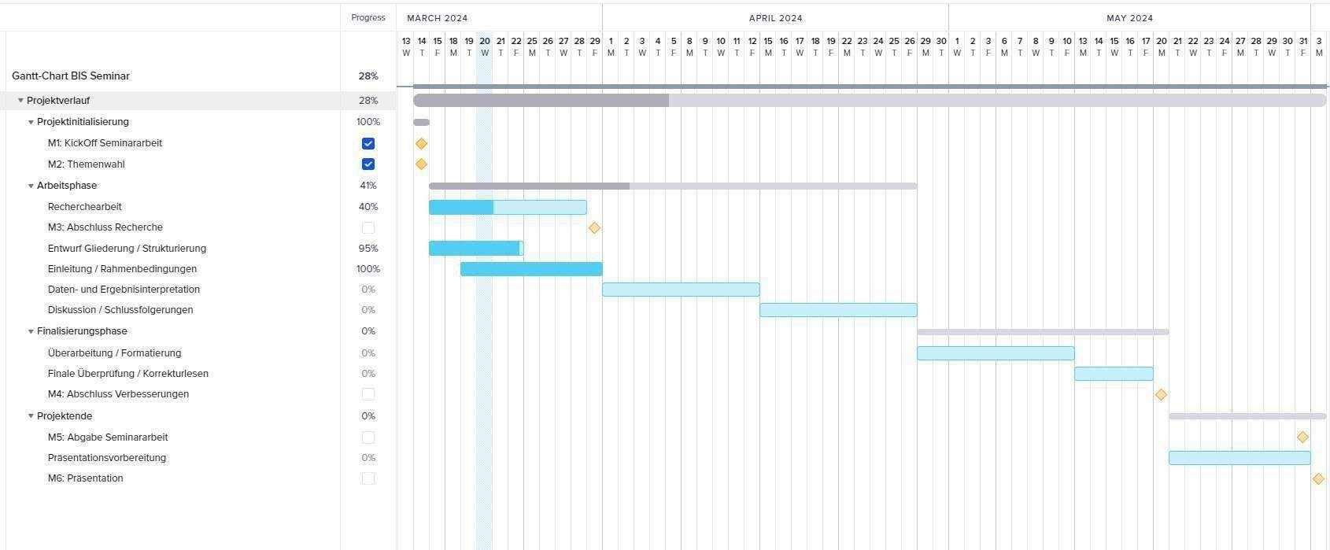

Slide 3
EINLEITUNG
EINFÜHRUNG
Kurze Einführung in CSS
und dessen Bedeutung
AUFBAU
Aufbau der Arbeit

Slide 4
KAPITEL 1:
CSS CONCEPTS
SYNTAX UND
BOX-
SELEKTOREN
Erklärung, wie CSS-Regeln strukturiert sind, einschließlich Selektoren, Eigenschaften und Werten.
MODELL
Beschreibung, wie das Box-Modell das Layout von Elementen definiert, einschließlich Border, Padding, Margin und Inhaltsbereichen.
Layouts: Behandlung der Konzepte von Positionierung, Anzeigetypen (Block, Inline, Inline-Block, Keine, usw.), Flexbox und Grid.

Slide 5
KAPITEL 2:
CSS- ARCHITEKTUR
VERGLEICHENDE ANALYSE
Eine vergleichende Analyse machen, die Stärken und Schwächen hervorhebt.
EINFÜHRUNG
Diskussion über die Bedeutung einer strukturierten CSS (Architektur). Kurze Zusammenfassung jeder Architektur, gefolgt von spezifischen Details:
OOCSS
SMACSS
BEM
ITCSS
Atomic CSS
CSS-in-JS

Slide 6
?? KAPITEL 3 ??
NUTSHELL EXAMPLES
PRAKTISCHE UMSETZUNG
Einfache, praktische Beispiele für jede CSS- Architektur und Concepts demonstrieren
CODE SNIPPETS + ERKLÄRUNG
Hinzufügen von Code- Snippets und Erklärung des visuellen Outputs

Slide 7
KAPITEL 4: CURRENT AND FUTURE
OUTLOOK
ZUKUNFT VON CSS
Vermutungen über die zukünftigen Richtungen von CSS. AI?

Slide 8
CONCLUSIO
ZUSAMMEN- FASSUNG

